Slide 1
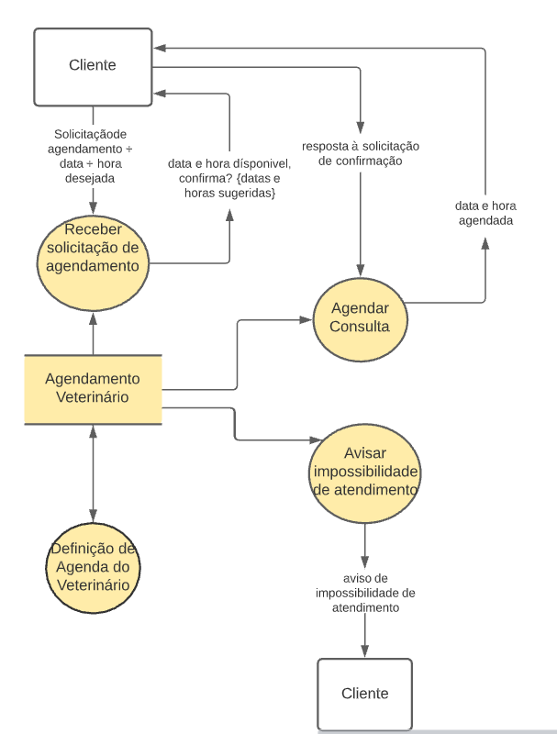
Capacidade: Agendar Consulta

